Slide 1
Bài 9:
Đi và suy ngẫm
Tiết 118
THỰC HÀNH TIẾNG VIỆT
GV: Nguyễn Thị Huế- THCS Ngọc Mỹ
Lớp dạy: 9A, 9C
Ngày dạy: 9 tháng 4 năm 2025
Notes:
.

Slide 2

Truy tìm từ khoá
Notes:
GV tổ chức trò chơi "Truy tìm từ khoá":
- GV phổ biến luật chơi:
+ HS được chia thành bốn nhóm.
+ Trên màn chiếu xuất hiện một bức tranh có chứa các chữ cái được ẩn giấu . HS tìm các chữ được ẩn giấu trong tranh và sắp xếp để được một cụm từ khoá.
(Gợi ý: cụm từ khoá chỉ một khái niệm trong tiếng Việt.)
+ Nhóm HS nào tìm được cụm từ khoá trước sẽ giành chiến thắng.
- Nếu hết thời gian quy định nhưng không nhóm HS nào có câu trả lời, GV hướng dẫn HS tìm cụm từ khoá từ những chữ cái đã tìm được.

Slide 3

C
T
C
U
R
C
U
Â
U
Â
Đáp án: Các chữ được giấu trong bức tranh: T, R, 3 chữ C, 3 chữ U, 2 chữ Â.
Cụm từ khóa: CẤU TRÚC CÂU

Slide 4


Bài 9.
Đi và suy ngẫm
THỰC HÀNH
TIẾNG VIỆT

Slide 5

I.
HÌNH THÀNH KIẾN THỨC
(BIẾN ĐỔI CẤU TRÚC CÂU)
Notes:
.

Slide 6
Biến đổi cấu trúc câu
Khái niệm | Là thay đổi kiểu cấu tạo câu mà không làm thay đổi cơ bản nghĩa của câu.
Tác dụng | - Nhấn mạnh thông tin - Cung cấp thêm thông tin - Làm cho câu ngắn gọn hơn
Cách thức | - Thay đổi trật tự của các từ ngữ trong câu. - Chuyển cụm chủ ngữ - vị ngữ thành cụm danh từ. - Chuyển câu chủ động (có chủ ngữ thể hiện chủ thể của hoạt động) thành câu bị động (có chủ ngữ thể hiện đối tượng của hoạt động) hoặc ngược lại.
Notes:
.

Slide 7

AI NHANH HƠN
Thay đổi trật tự của các từ ngữ trong câu |  | Ví dụ: Tác giả đã thể hiện một cách đầy ấn tượng vẻ đẹp thân thương, diễm lệ của đất nước trong bài thơ. Câu biến đổi: Vẻ đẹp thân thương và diễm lệ của đất nước đã được tác giả thể hiện đầy ấn tượng trong bài thơ.
Chuyển cụm chủ ngữ - vị ngữ thành cụm danh từ |  | Ví dụ: Xin cảm ơn quý vị đã ủng hộ chúng tôi trong việc triển khai dự án này. Câu biến đổi: Xin cảm ơn quý vị đã ủng hộ việc triển khai dự án này của chúng tôi.
Chuyển câu chủ động thành câu bị động hoặc ngược lại |  | Ví dụ: Chúng tôi tiến bộ về kĩ năng viết nhờ luyện viết thường xuyên. Câu biến đổi: Sự tiến bộ về kĩ năng viết của chúng tôi là kết quả của việc luyện viết thường xuyên.
Notes:
Nối các hình thức biến đổi cấu trúc câu ở cột bên trái với ví dụ tương ứng ở cột bên phải.
GV giải thích cụ thể từng trường hợp biến đổi câu trúc câu (theo sgk)

Slide 8

II.
LUYỆN TẬP
Notes:
.

Slide 9

Bài 1
Xếp đặt các từ ngữ theo trật tự khác hoặc chuyển cụm chủ ngữ - vị ngữ - thành cụm danh từ trong những câu dưới đây và nhận xét về sự biến đổi nghĩa có thể có ở từng câu sau việc làm đó.
a. Các bạn tán thưởng bài thuyết minh của em về danh lam thắng cảnh.
b. Con người đã phá vỡ sự toàn vẹn của cảnh quan vì tiến hành một số hoạt động vô ý thức.
c. Tác phẩm ấy ra đời đã đánh dấu một thành tựu mới của truyện ngắn Việt Nam hiện đại.

Slide 10
Ví dụ | Câu biến đổi | Lí giải cách thức biến đổi
a. Các bạn tán thưởng bài thuyết minh của em về danh lam thắng cảnh. | “Bài thuyết minh của em về danh lam thắng cảnh được các bạn tán thưởng”. | Chuyển câu chủ động thành câu bị động
b. Con người đã phá vỡ sự toàn vẹn của cảnh quan vì tiến hành một số hoạt động vô ý thức. | - “Sự toàn vẹn của cảnh quan đã bị phá vỡ do con người tiến hành một số hoạt động vô ý thức”. - “Con người đã phá vỡ sự toàn vẹn của cảnh quan vì một số hoạt động vô ý thức”. | - Chuyển câu chủ động thành câu bị động. - Chuyển cụm động từ thành cụm danh từ (bỏ từ tiến hành)

Slide 11
Ví dụ | Câu biến đổi | Lí giải cách thức biến đổi
c. Tác phẩm ấy ra đời đã đánh dấu một thành tựu mới của truyện ngắn Việt Nam hiện đại. | - “Sự ra đời của tác phẩm ấy đã đánh dấu một thành tựu mới của truyện ngắn Việt Nam hiện đại”. - “Một thành tựu mới của truyện ngắn Việt Nam hiện đại đã được đánh dấu bằng sự ra đời của tác phẩm ấy”. | - Cụm chủ ngữ - vị ngữ được thay thế bằng một cụm danh từ. - Chuyển câu chủ động thành câu bị động.

Slide 12

Bài 2
Biến đổi câu bị động sau thành câu chủ động và cho biết nghĩa của câu đã thay đổi như thế nào sau sự biến đổi này.
Khối đá có hình người trên đỉnh Yên Tử được người đời sau gọi là tượng An Kỳ Sinh.

Slide 13
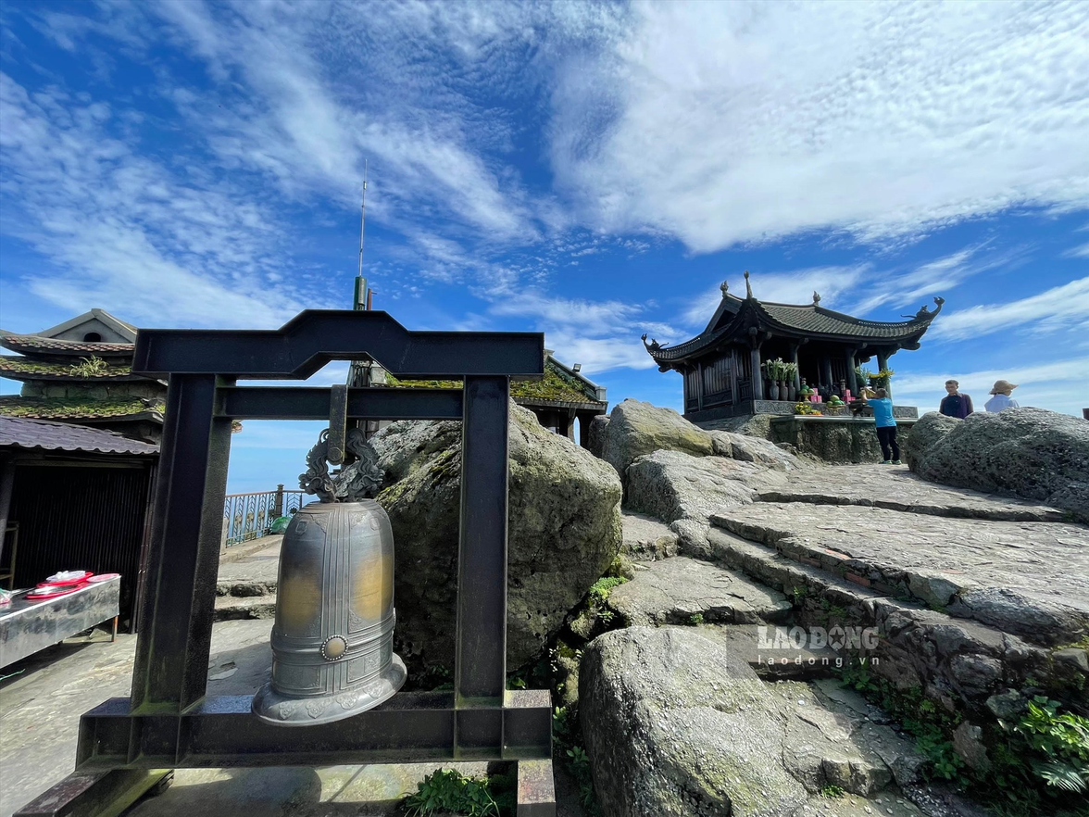
Câu bị động | Câu chủ động | Sự thay đổi nghĩa của câu
Khối đá có hình người trên đỉnh Yên Tử được người đời sau gọi là tượng An Kỳ Sinh. | Người đời sau gọi khối đá có hình người trên đỉnh Yên Tử là tượng An Kỳ Sinh. | Câu biến đổi đặt trọng tâm thông tin vào “người đời sau” (đúng hơn là “hành vi” của “người đời sau”), thay cho trọng tâm đặt vào “khối đá có hình người” như ở câu gốc.

Slide 14
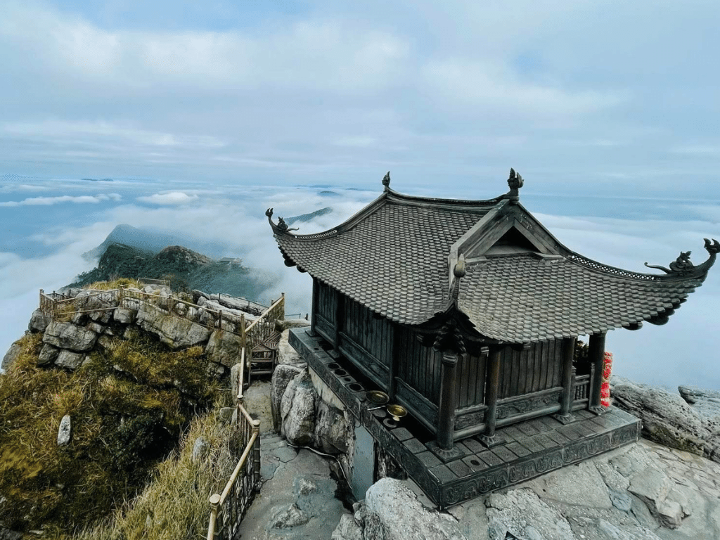
Bài 3
Đọc câu sau và thực hiện các yêu cầu nêu ở dưới:
Chính Thái Tông khi nhắc lại câu nói Phù Vân quốc sư, đã gọi ông là Trúc Lâm đạo sĩ.
(Theo Thi Sảnh, Yên Tử, núi thiêng)
a. Xác định căn cứ để xếp câu trên vào kiểu câu chủ động.
b. Biến đổi cấu trúc của câu từ chủ động thành bị động theo hai hướng:
- Hoán đổi vị trí của các cụm từ chỉ đối tượng của hoạt động và chủ thể của hoạt động, có sử dụng từ được.
- Sử dụng từ được nhưng lược bỏ cụm từ chỉ chủ thể của hoạt động.

Slide 15
Chính Thái Tông khi nhắc lại câu nói Phù Vân quốc sư, đã gọi ông là Trúc Lâm đạo sĩ.
(Theo Thi Sảnh, Yên Tử, núi thiêng)
a. Xác định căn cứ để xếp câu trên vào kiểu câu chủ động.
→ Không xuất hiện các từ được, bị (đặc trưng của câu bị động)
b. Biến đổi cấu trúc của câu từ chủ động thành bị động theo hai hướng:
- Hoán đổi vị trí của các cụm từ chỉ đối tượng của hoạt động và chủ thể của hoạt động, có sử dụng từ được.
→ Phù Vân quốc sư đã được chính Thái Tông gọi là Trúc Lâm đạo sĩ, khi vị vua này nhắc lại câu nói của ông.
- Sử dụng từ được nhưng lược bỏ cụm từ chỉ chủ thể của hoạt động.
→ Chính vì quan điểm mới về Thiền thể hiện qua câu nói này, Phù Vân quốc sư đã được gọi là Trúc Lâm đạo sĩ.
Notes:
Lưu ý: khi làm biến đổi câu trúc câu, cần quan tâm đến ngữ cảnh chi phối nghĩa của nó, vì vậy, có thể bổ sung một số cụm từ để nội dung thông tin đảm bảo đầy đủ và chính xác.

Slide 16

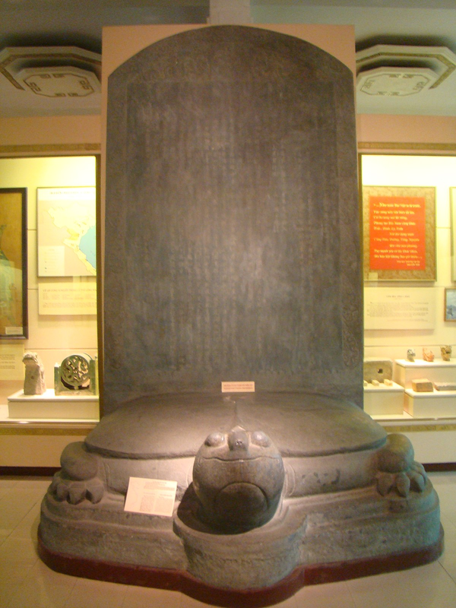
Bài 4
Chuyển đổi mỗi câu chủ động dưới đây thành một câu bị động theo cách làm tương tự đã thực hiện ở bài tập 3:
a. Hậu thế đánh giá bia Vĩnh Lăng là một trong những tấm bia đẹp nhất Việt Nam về mặt mĩ thuật và kĩ thuật.
b. Nhiều du khách nước ngoài gọi Việt Nam là “thiên đường của ẩm thực đường phố”.

Slide 17
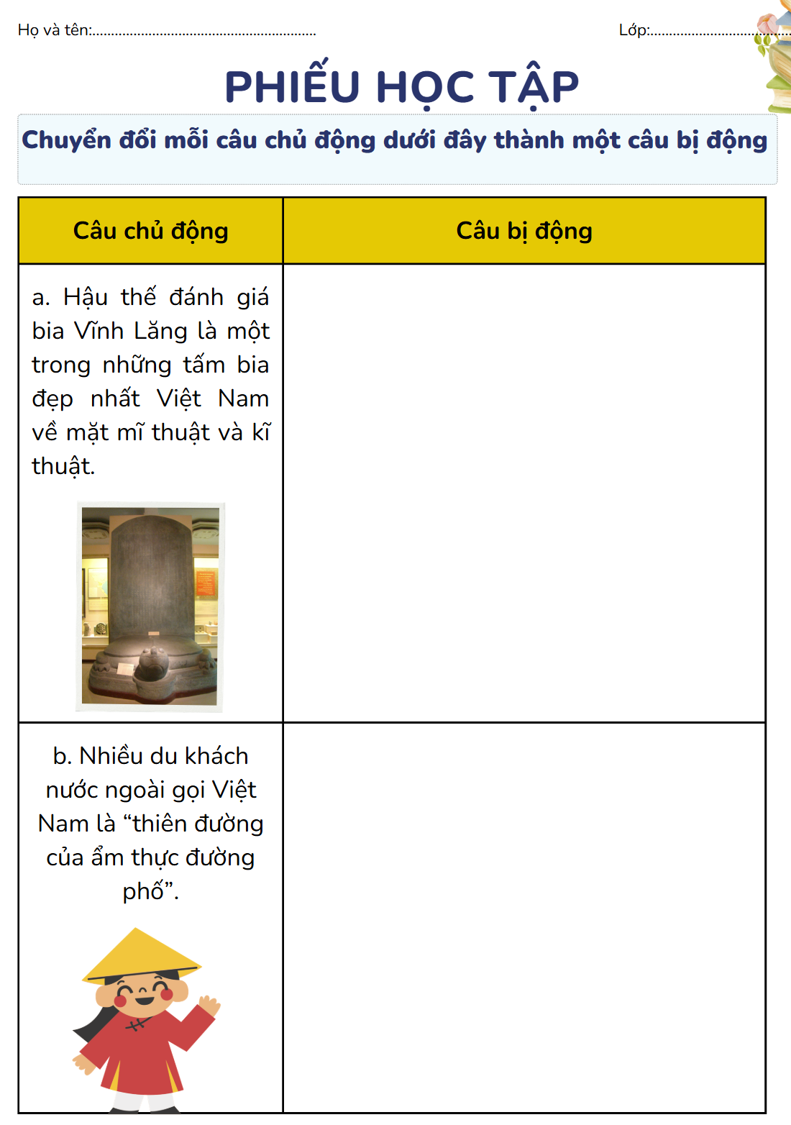
CẶP ĐÔI CHIA SẺ
Chuyển đổi mỗi câu chủ động dưới đây thành một câu bị động
Câu chủ động | Câu bị động
a. Hậu thế đánh giá bia Vĩnh Lăng là một trong những tấm bia đẹp nhất Việt Nam về mặt mĩ thuật và kĩ thuật. | ….
b. Nhiều du khách nước ngoài gọi Việt Nam là “thiên đường của ẩm thực đường phố”. | …..

Slide 18

Câu chủ động | Câu bị động
a. Hậu thế đánh giá bia Vĩnh Lăng là một trong những tấm bia đẹp nhất Việt Nam về mặt mĩ thuật và kĩ thuật. | Bia Vĩnh Lăng được hậu thế đánh giá là một trong những tấm bia đẹp nhất Việt Nam về mặt mĩ thuật và kĩ thuật.
b. Nhiều du khách nước ngoài gọi Việt Nam là “thiên đường của ẩm thực đường phố”. | Việt Nam được nhiều du khách nước ngoài gọi là “thiên đường của ẩm thực đường phố”.

Slide 19

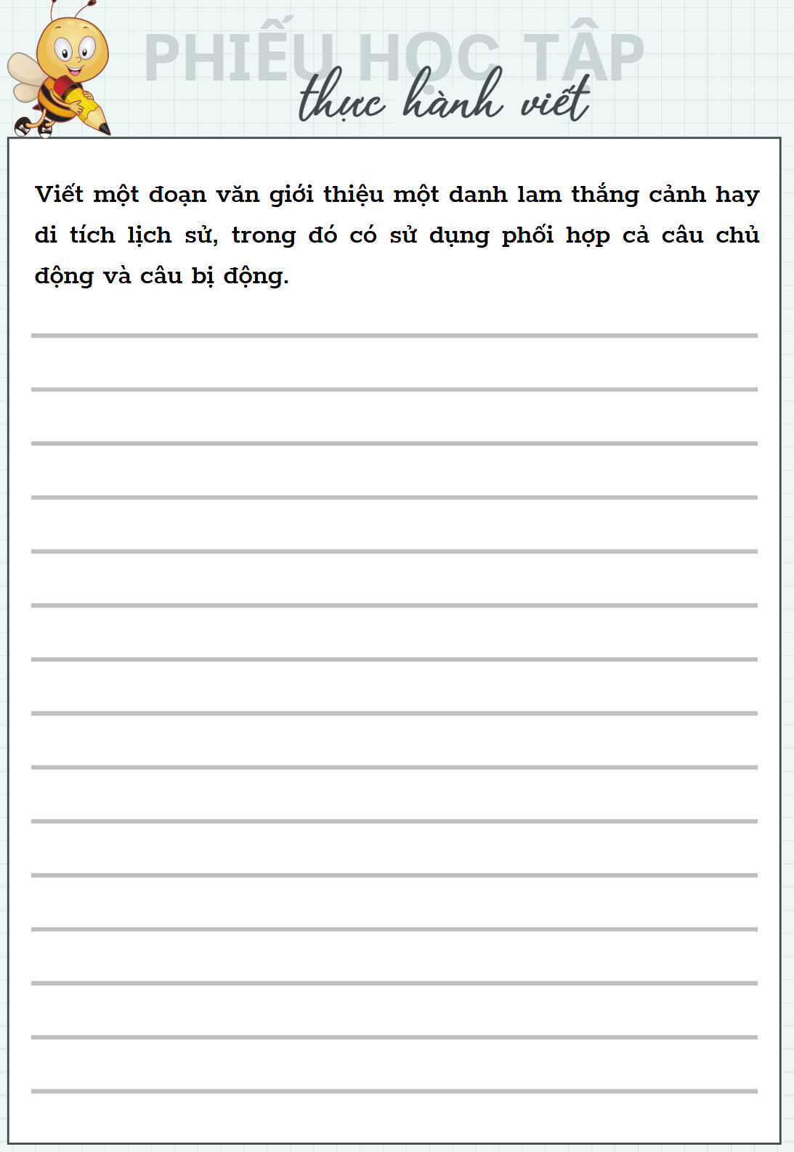
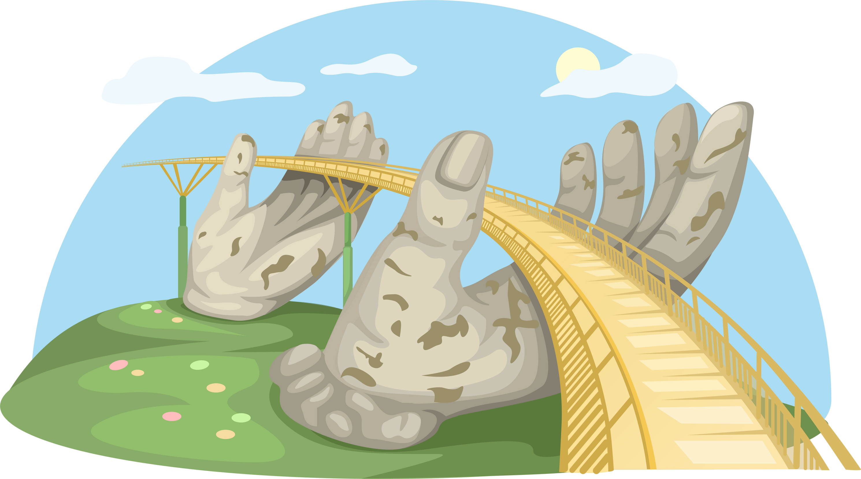
Viết một đoạn văn giới thiệu một danh lam thắng cảnh hay di tích lịch sử, trong đó có sử dụng phối hợp cả câu chủ động và câu bị động.

